Slide 1

Orientação a Objetos
Ramon Lummertz

Slide 2
Vamos revisar?

Slide 3
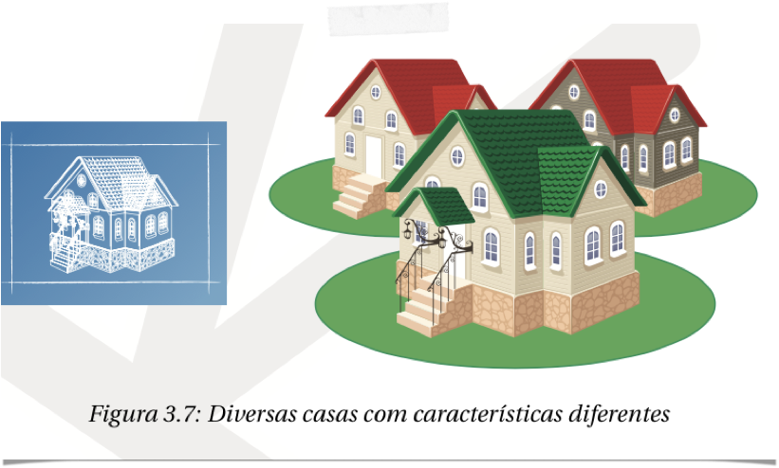
Classes
Relembrando
Se você já está acostumado com algum outro paradigma, esse é o momento de abrir a sua mente.

Slide 4

Nas classes (models)
Criamos nossos atributos (características)

Slide 5

Nas classes (models)
Criamos nosso métodos (ações)

Slide 6
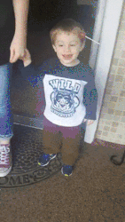
O princípio básico que temos que considerar é classes, assim como métodos, devem fazer apenas uma coisa e fazê-la bem. Isto é, as classes devem modelar apenas uma ideia.
Lembre-se disso

Slide 7
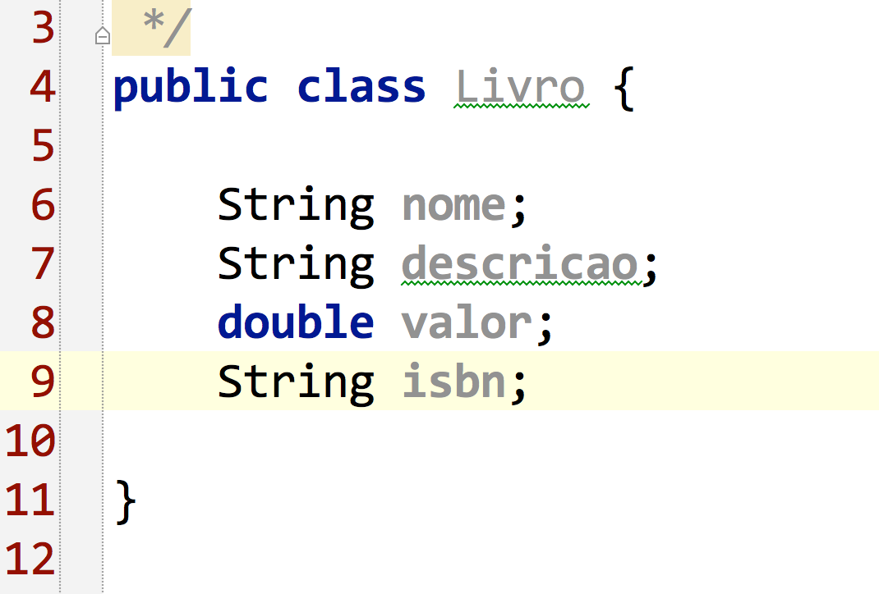

Criando uma classe Livro
CamelCase
Classes em Maiúscula
CamelCase Atributos em Minúsculo
Observem a diferença entre String e double . Por qual motivo isso ocorre?
Nomeclatura da classe sempre em maiuscula
Nomeclatura de atributos com letras minusculas

Slide 8

Então! Classe x Objeto
Uma classe é apenas um molde. Uma especificação que define para a máquina virtual o que um objeto desse tipo deverá ter e como ele deve se comportar. Nossa livraria poderá ter milhares de livros (objetos), mas existirá apenas uma classe Livro (molde). Cada objeto que criarmos do tipo Livro terá seus próprios valores, ou seja, cada livro terá o seu próprio nome, sua descrição, um valor e um número de ISBN.
Um objeto é a instância de uma Classe!

Slide 9



Então! Classe x Objeto
Bege
300
A4
Verde
150
A5
Modelo
Cor da capa
Número de Páginas
Tamanho
Azul
300
A5

Slide 10
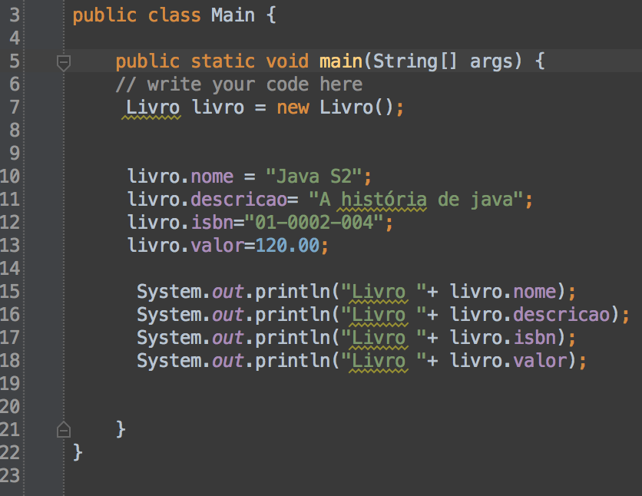
Usando a classe Livro
Linha 7 - construindo um objeto livro
Linhas 10 a 13 - atribuindo valores
Linhas 15 a 18 - saída de valores

Slide 11

Continuando com a classe livro
Instancie três livros, atribua valores, e mostre na tela os dados dos livros na seguinte ordem nome
descrição
isbn
valor

Slide 12
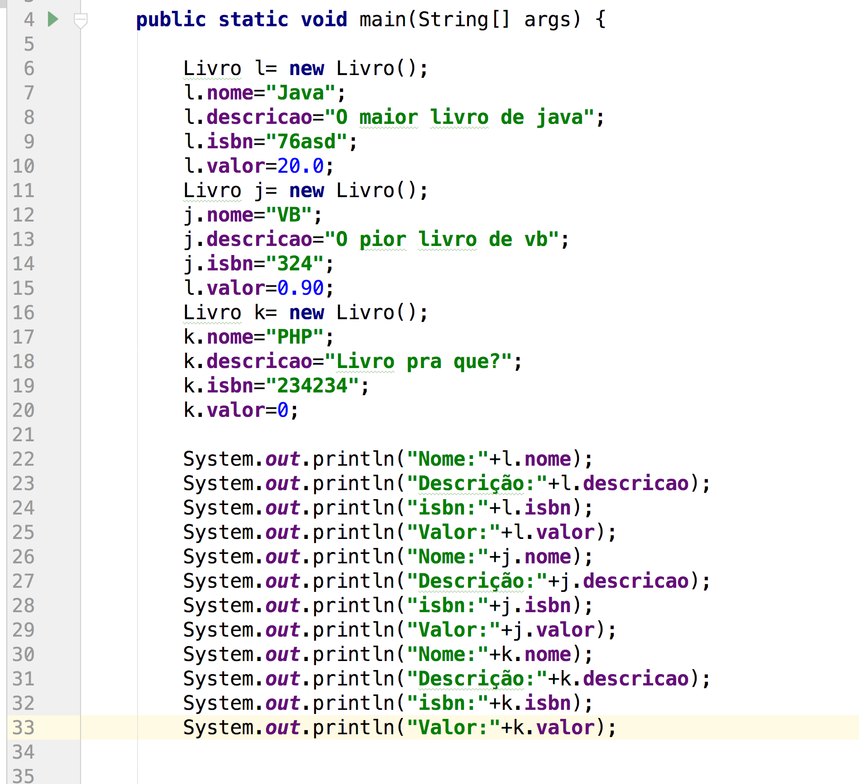
Continuando com a classe livro

Slide 13

Espere!! as regras do negócio mudaram!!

Slide 14
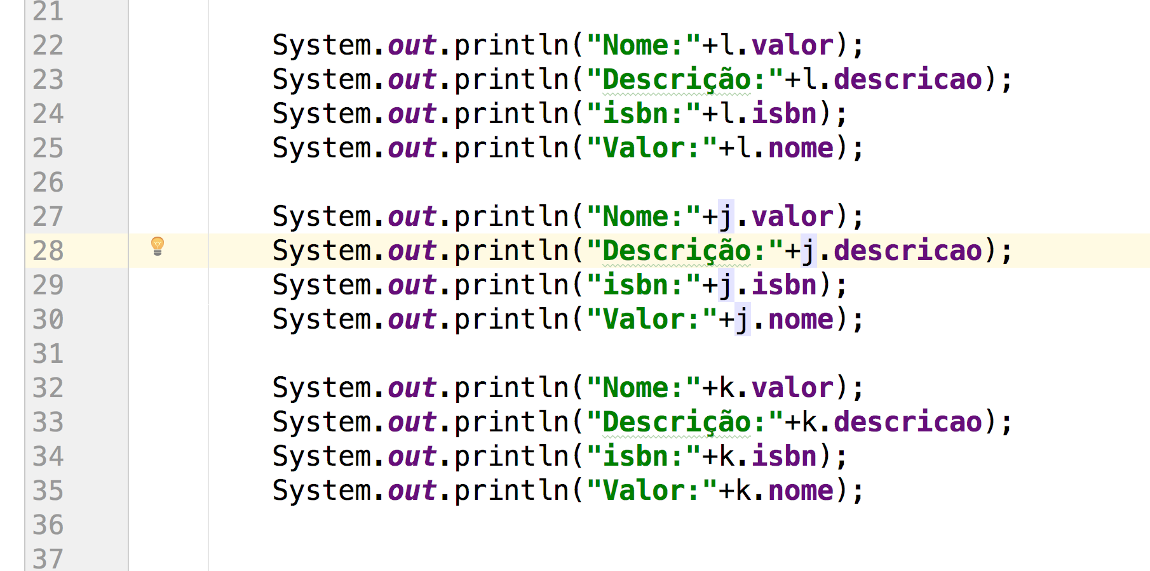
mostre na tela os dados dos livros na seguinte ordem valor descrição isbn nome
Essa repetição de código sempre tem um efeito colateral desagradável, que é a dificuldade de manutenção. Quer ver?
O que acontece se adicionarmos um novo atributo no livro, por exemplo a data de seu lançamento?
Para imprimir a data toda vez que criar um livro, teremos que mudar várias partes de nosso código, adicionando o
System.out.println(livro.dataDeLancamento);

Slide 15
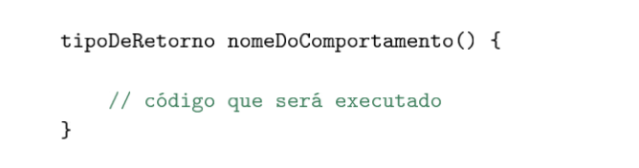

Métodos!!!
No lugar de deixar essa lógica de impressão dos dados do livro toda espalhada, podemos isolar esse comportamento comum entre os livros na classe Livro! Para isso, criamos um método

Slide 16
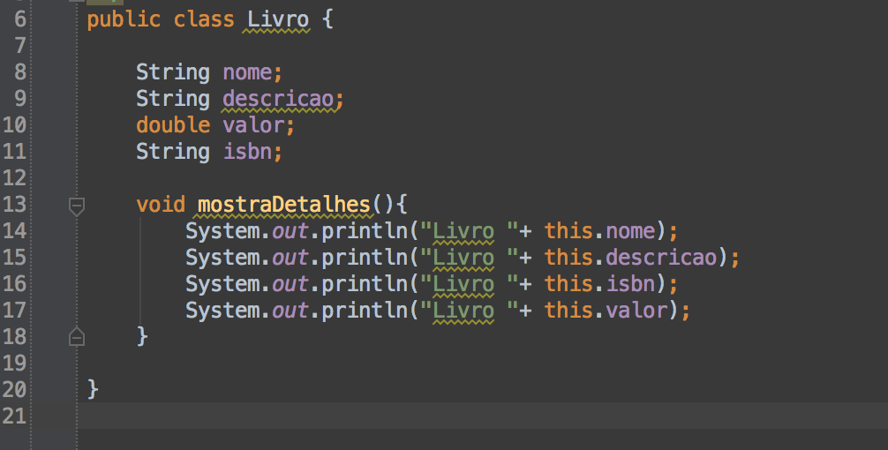
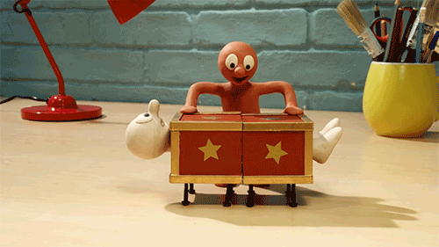
Métodos de Livro
Agora temos um método, que atende todos os objetos livros

Slide 17
Nosso código agora tem uma manutenibilidade muito maior! Sempre devemos criar métodos de forma genérica e reaproveitável.

Slide 18

Operador this
Usamos o operador this para mostrar que esse é um atributo da classe, que referencia o próprio objeto que está usando o método ou atributo

Slide 19
Crie um método para ler e mostrar os dados de um livro.
Não esqueça de instanciar a
Classe Scanner ou a Classe de leitura escolhida

Slide 20
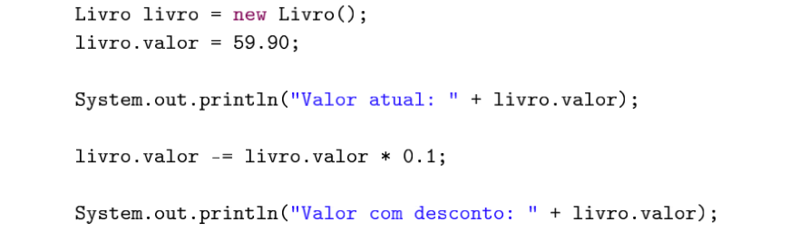
Métodos com parâmetro
Imagine que após cadastrar um livro, temos que ajustar o valor para uma possível venda.

Slide 21
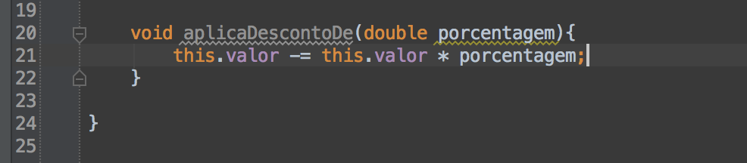
Métodos com parâmetros
No código anterior realizamos o desconto de 10% a um livro, não usamos um método e isso como ja sabemos podem nos trazer futuros problemas. Ex:
Agora queremos dar 20% de desconto?
Dar desconto propriedade de um livro

Slide 22
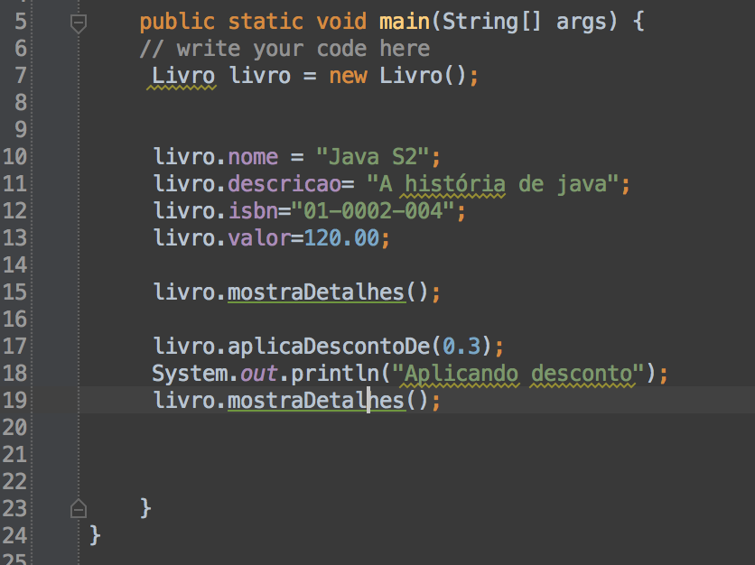
Métodos com parâmetro
Chamando o método

Slide 23
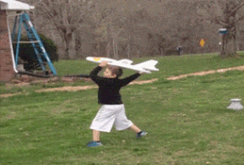
Métodos com retorno
Métodos com retorno, podem ou não possuir parâmetros, e ao contrário dos métodos voids, eles retornam via método um valor ao programa que o chamou.

Slide 24
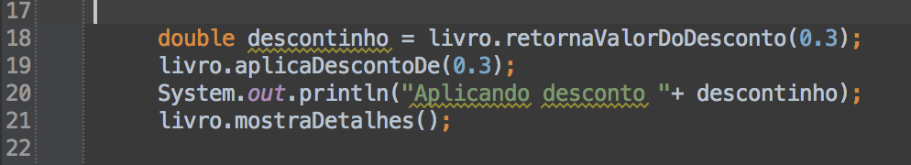
Métodos com retorno

Slide 25
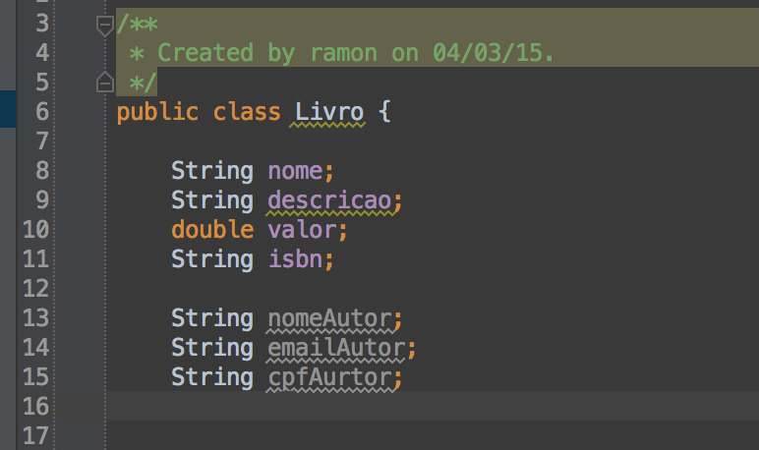
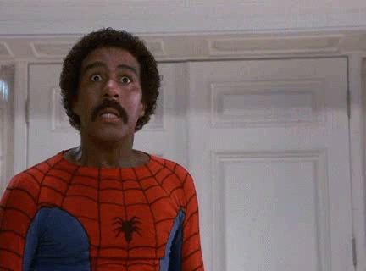
Adicionando um autor
ERRADO!!!!
os dados do autor são do autor e não dos livros

Slide 26
O princípio básico que temos que considerar é classes, assim como métodos, devem fazer apenas uma coisa e fazê-la bem. Isto é, as classes devem modelar apenas uma ideia.
!!!

Slide 27

Evoluindo nosso código
Composição
Uma classe pode ter outra classe como atributo. Já realizamos isso quando usamos a classe String como atributo.
Agora vamos criar nossa próprias classes

Slide 28
Por exemplo, quem escreveu o livro? Qual o e-mail do autor? E quando foi a sua data de publicação? Todas essas informações são relevantes para nossa livraria e também para nossos clientes. Podemos adicionar essas e outras informações na classe Livro:

Slide 29
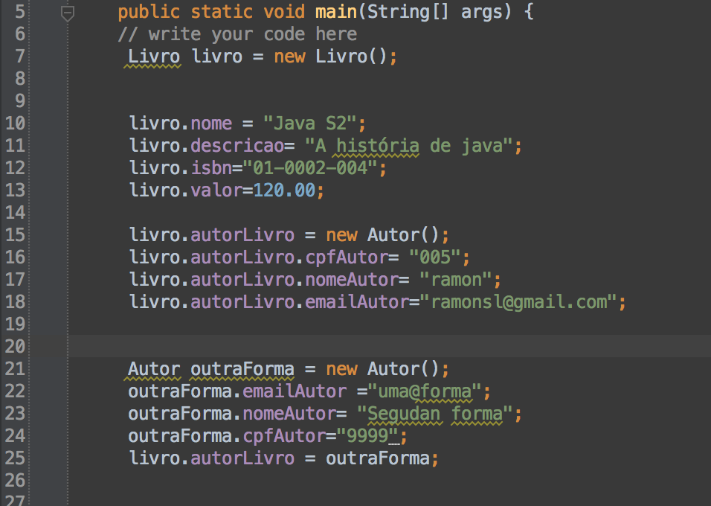
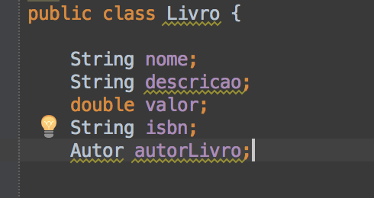
Adicionando um autor

Slide 30
Atualize seu código, para ler e mostrar os dados do autor

Slide 31
Referência a objetos
É fundamental perceber que, quando instanciamos um novo objeto com a palavra reservada new, um Livro por exemplo, guardamos em sua variável uma referência para esse objeto, e não seus valores. Ou seja, a variável livro não guarda o valor de um nome, isbn e outros atributos da classe Livro, mas sim uma forma de acessar esses atributos do livro em memória. Muito diferente de quando trabalhamos com tipos primitivos que guardam uma cópia do valor.

Slide 32
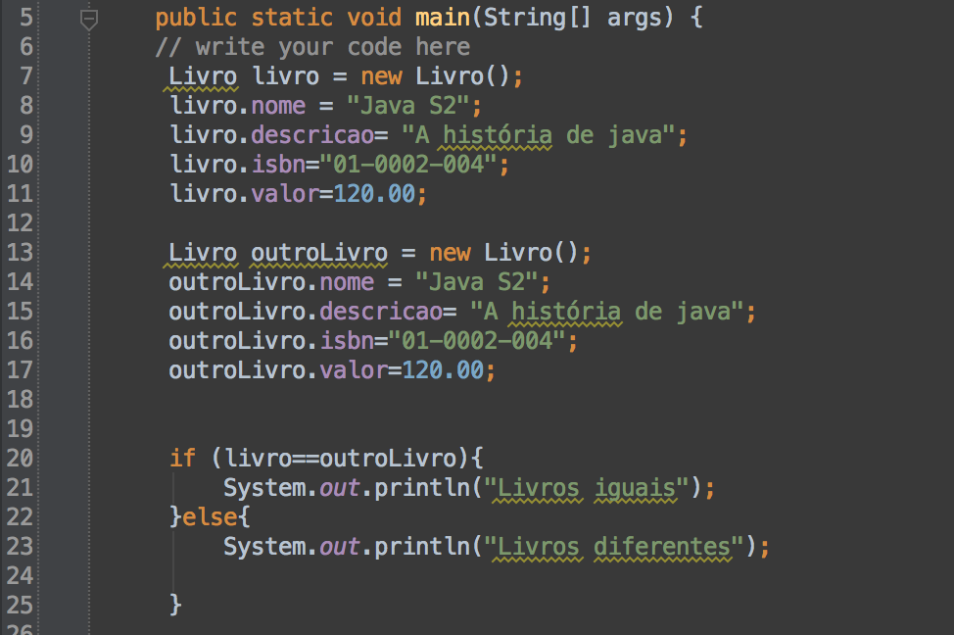
Referência a objetos

Slide 33



Referência a objetos
Memória
Livro
Livro
livro
outroLivro

Slide 34
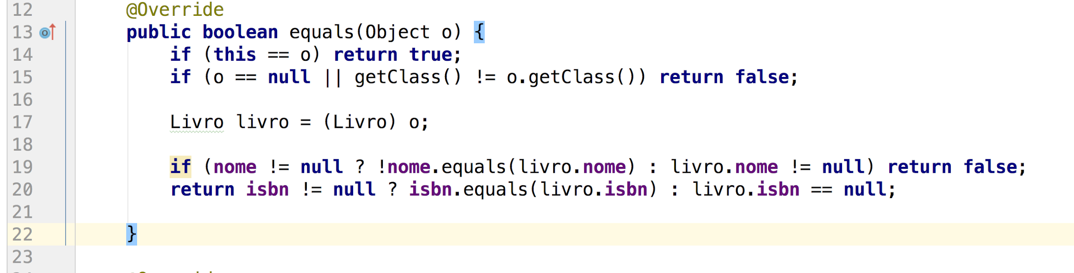
equals

Slide 35
Atualize seu código, para comparar se dois livros são iguais.

Slide 36


Slide 37

Referências
Desbravando Java e OO. Rodrigo Turini, casa do código.

Slide 38


